Slide 1
Analýza dat v kvalitativním výzkumu
Prezentace vychází z podkladů od:
Jany Obrovské
PANČOCHA, K. Etika výzkumu ve speciální pedagogice. In Etika ve vědách o výchově. 1. vydání. Olomouc : ČPdS, 2010. od s. 342-348, 7 s. ISBN 978- 80-244-2654-9.

Slide 2
Kritici namítají, že kvalitativní výzkum je příliš intuitivní (intuitive), spoléhající na vhled výzkumníka (insight) a podléhající jeho dojmům (impression).
Abychom těmto výtkám mohli čelit, musíme analýzu dat v kvalitativním výzkumu dobře systematizovat a učinit ji co nejvíce transparentní.
Co kvalitativní analýza dat NENÍ
není numerická
nestojí na kvantifikacích, tj. cílem není spočíst, kolik informátorů prohlásilo určité tvrzení

Slide 3
Výhody kvalitativního výzkumu
Nevýhody kvalitativního výzkumu
Podrobný popis zkoumané problematiky,
Zpravidla nezobecnitelné závěry,
Vhled do daného problému,
Malá objektivita,
Výzkum probíhá v přirozeném prostředí,
Téměř žádná reprezentativnost,
Pochopení problému do hloubky,
Malá validita jakožto statistická míra,
Možnost navržení nové teorie,
Časová náročnost na analýzu dat.
Vytváří nové hypotézy.

Slide 4
Základní metody kvalitativního výzkumu
- případová studie
- nestandardizované pozorování
- etnografický výzkum
- analýza obsahu
- kvalitativní evaluace
akční a kritický výzkum
- kódování
- biografický výzkum
- narativní interview
- zakotvená teorie
- pozorování
- kvalitativní rozhovor

Slide 5
Kvalitativní rozhovor
Typologie rozhovorů
Jak (ne)dělat kvalitativní rozhovor
Příprava rozhovoru, výběr vzorku
Kvalitativní rozhovory a zúčastněné pozorování: srovnání

Slide 6
Typologie rozhovorů
Jaké známe rozhovory?
Strukturovaný
Polostrukturovaný
Nestrukturovaný
Jaké jsou jejich výhody a nevýhody?

Slide 7
Strukturovaný rozhovor
Jedná se o plně standardizované interview, kdy výzkumník pokaždé předkládá dotazovanému tytéž předem pečlivě připravené otázky ve shodném pořadí.
Výhody:
menší časová náročnost získávání i zpracování dat
možnost aplikovat na početný vzorek respondentů
snazší komparovatelnost
minimalizace vlivu tazatele
Nevýhody:
omezený prostor pro vyjádření vlastních názorů dotazovaného
riziko zkreslení odpovědí vlivem špatného porozumění otázkám
nemožnost jít do hloubky a některé odpovědi upřesňovat v průběhu rozhovoru
vyšší pravděpodobnost, že výzkumník neodhalí nic, co již předem nepředpokládal

Slide 8
Nestrukturovaný rozhovor
bývá nedílnou součástí zúčastněného pozorování. Vzhledem k jeho volnému, neformálnímu charakteru si informátor ani nemusí uvědomit, že jde o výzkumný rozhovor, takže odpovídá spontánněji a uvolněněji.
Výhody:
umožňuje bezprostředně reagovat na konkrétní situace v terénu
umožňuje ptát se jak na zdánlivé banality, tak klást „otázky na tělo“
Nevýhody:
velká časová náročnost zpracování dat
velká závislost na výzkumníkově schopnosti improvizace
v průběhu rozhovoru nemusí být možné nahrávání či zapisování

Slide 9
Polostrukturovaný
výzkumník si předem připraví pouze základní osnovu rozhovoru (tj. tematické okruhy, případně několik klíčových dotazů). Pořadí otázek není neměnné, což zajišťuje výzkumníkovi větší flexibilitu.
Výhody:
větší prostor pro vyjádření subjektivních názorů dotazovaného
umožňuje vyjasnit si možná nedorozumění v průběhu interview
umožňuje jít více do hloubky, odkrývat nová, nepředpokládaná témata

Slide 10
Jak dobře vést rozhovor
Poděkování, představení sebe a projektu
Seznámení s rozhovorem, dotaz na nahrávání, otázka ochrany soukromí a anonymizace dat
Zahájení vlastního rozhovoru
Několik zásad dobré praxe
Uzavření rozhovoru
Získání formálního souhlasu se zpracováním dat

Slide 11
Techniky transkripce
doslovnou: doslovně zaznamenáváme mluvený projev informátora, včetně výrazů nespisovných, slangových, gramaticky chybných, přeřeknutí apod.
komentovanou: na rozdíl od přepisu doslovného zaznamenáváme i nonverbální projevy dotazovaného (odmlky, intonaci, úsměv, zarmoucenost apod.). K zaznamenávání neverbálního chování dotazovaného může sloužit zvláštní paralelní sloupec vedle hlavního sloupce s doslovným přepisem mluveného slova.

Slide 12
Techniky transkripce
redigovanou: výpovědi upravíme do srozumitelnější a čtivější podoby. Přeložíme tedy některé slangové či nářeční výrazy, nepřepisujeme přeřeknutí apod. Text můžeme stylisticky upravit. Zaznamenáváme jen zásadní nonverbální projevy (výbuch smích, pláč apod.).
shrnující protokol: doslovně zachovány necháme jen klíčové pasáže, ostatní části rozhovoru zestručníme. Vždy ale tak, aby zůstal zachován původní smysl sdělení.
selektivní protokol: přepisujeme pouze pasáže relevantní z hlediska zaměření výzkumu. Zbylou část interview vůbec nepřepisujeme.

Slide 13
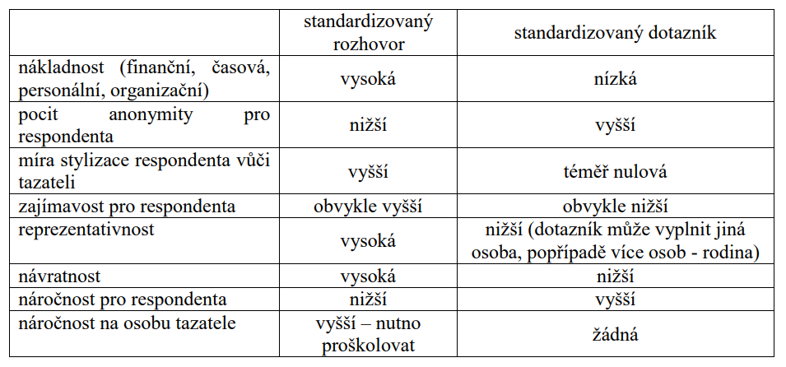
Rozhovor vs. dotazník

Slide 14
Než začneme s otevřeným kódováním
Tvorba úryvků napříč našimi daty – data pozorně procházíme, čteme je bez ohledu na předpoklady, které jsme získali studiem literatury či bez ohledu na předem připravené kategorie (teoretické kódy), s co možná nejvíce otevřenou hlavou
Tvorba komentovaných úryvků – k úryvkům, které jsou důležité/zajímavé/významné si píšeme komentáře. S psaním komentářů neotálíme. Komentáře se vztahují přímo k úryvku – nesmí jej ale jen převyprávět jinými slovy, to by byla ztráta času. Musí mít interpretační potenciál.
Z komentovaných úryvků generujeme první kódy
Pozor na to, jak má vypadat rozhovor

Slide 15
Otevřené kódování
Text je „rozbit“ na jednotky (úryvky), těmto jednotkám jsou přidělena jména a s takto pojmenovanými jednotkami výzkumník dále pracuje
Jednotkou je významový celek – např. sousloví, věta, odstavec – členíme tak, aby měl sám o sobě smysl. Jaká úskalí skrývají příliš krátké nebo naopak příliš dlouhé jednotky (úryvky)? Úryvky musí mít rozumnou fyzickou velikost.
Postup
Vždy je třeba volit kódy v závislosti na výzkumné otázce !!!
Kódy nejprve volíme ad hoc, později se začínají opakovat.
Jako kódy můžeme používat odborné termíny, nebo naopak in-vivo kódy.

Slide 16
Ukázka kódování
A (muni.cz)
https://theses.cz/id/cqz6kw/P_loha_A.pdf?lang=en
https://digilib.k.utb.cz/bitstream/handle/10563/37218/vrz%C3%A1kov%C3%A1_2016_dp.pdf?sequence=1&isAllowed=y
https://docplayer.cz/44779827-P12-ukazka-rozhovoru-s-podrobnym-kodovanim-p14-ukazka-rozhovoru-s-barevnym-kodovanim-p15-internetove-odkazy-na-muzea-projekty-a-vedecka-pracoviste.html

Slide 17
Návodné otázky ke kódování
Co?
Kdo?
Jak?
Kdy? Jak dlouho?
Kde?
Jak moc? Jak silně?
Proč?
Kvůli čemu?
Pomocí čeho?
Můžeme diferencovat sílu spojení mezi kódem a datovým segmentem tím, že si vytvoříme více kódů reprezentujících daný jev – např. adaptace +, adaptace ++, adaptace +++
Je rozumné si napsat definici kódu, tj. co s ním přesně spojujeme (viz následující slide)
Kód „odvádění a vyzvedávání“ zahrnují cokoli, co informantky říkají ohledně každodenního dávání dítěte do zařízení a vyzvedávání jej. Například: „Vyzvedávání jsem ráda nechala na partnerovi“ nebo „Ráda chodím trochu dřív, abych se mohla podívat, jak si dcera hraje s ostatními“. podle
Esterberg, K. G. Qualitative methods in social research. Boston: McGraw-Hill, 2002.

Slide 18
Co je potřeba si uvědomit
Mám výzkumný problém?
Pokud nemám výzkumný problém, těžko budu mít dobře připravený rozhovor!!!
2. Mám připravený rozhovor?
Pokud mám připravený rozhovor, pak všichni, kteří jim projdou mají mít stejné nebo alespoň srovnatelné prostředí

Slide 19
Pozorování
Pozorování je klasickou metodou užívanou jak ve vědách přírodních, tak ve vědách
o člověku. Je důležité, aby pozorování mělo jasná pravidla.
Musí být
Záměrné
Kdy může dojít ke zkreslení?
Systematické,
Organizované
!!! Poslanecké interpelace !!!
Při standardizovaném pozorování je nutné zajistit možnost statistického zpracování,
proto je nutno mít předem připravený tzv. pozorovací arch.
Jak můžeme dělit pozorování?

Slide 20
Dělení pozorování
Nezúčastněné skryté
Pozorovatel pracuje v utajení – může použít například
skrytou kameru.
Pozorovaná skupina ví, že je pozorována
Nezúčastněné zjevné
Zúčastněné utajené
Charakterizujte sami
Zúčastněné neutajené

Slide 22
A to je dnes vše přátelé

